Slide 1
BEYAZ BAYRAK PROTOKOLÜ

Slide 2
Protokolün Amacı
Eğitim kurumlarının temizlik ve hijyen konusunda teşvik edilmesi, okul sağlığının daha iyi düzeye çıkarılması, yaşam kalitesinin yükseltilmesi ve yeterli eğitim almış sağlıklı nesiller yetiştirilmesi amaçlanmaktadır.

Slide 3
Milli Eğitim Bakanlığı ve Sağlık Bakanlığı arasında 03.08.2006 tarihinde imzalanmış olup süresi dolan protokol 10.11.2010 ve 05.06.2015 tarihlerinde yeniden imzalanarak uygulamaya konulmuştur.

Slide 4
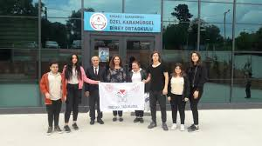
Denetim Ekipleri
İl Milli Eğitim Müdürlüğü’nden 2 öğretmen İl Sağlık Müdürlüğünden 2 Çevre Teknikeri olmak üzere toplam 4 kişiden oluşur.

Slide 5
Hangi Okul/Kurumlar Başvuru Yapabilir?
T.C. Milli Eğitim Bakanlığına bağlı kamu ve özel; okul öncesi, ilkokul, ortaokul ve liseler ile mesleki eğitim merkezler, halk eğitim merkezleri, eğitim uygulama okulları ve iş sağlığı eğitim merkezleri başvuru yapabilir.

Slide 6
Beyaz Bayrak Başvurusu
Beyaz Bayrak almak için başvuru yapacak okullar «Beyaz Bayrak Başvuru Formu»nu doldurup üst yazısı ile birlikte Müdürlüğümüz İSG Birimine DYS üzerinden göndermelidirler.
Aynı müdürlüğe bağlı(kurum kodları farklı) okul öncesi, ilkokul, ortaokul ve liseler ayrı ayrı başvuru yapar ve okullara ayrı sertifikalar düzenlenir.

Slide 7
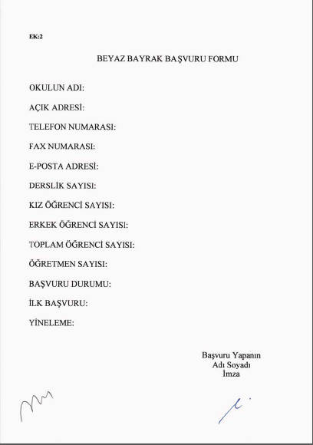

Slide 8
Denetim Tarihi
Müdürlüğümüz tarafından bir denetim takvimi oluşturulur ve okullara denetim öncesinde sözlü olarak tarihleri bildirilir.

Slide 9
Puanlama
Okullar protokol kapsamında belirlenen kriterlere göre denetlenmekte, denetlenen okullardan, 100 puan üzerinden 90 ve üzeri puan alan okullara, üç yıl için geçerli olan ve okul sağlığını ve temizliğini simgeleyen “Sertifika”, “Beyaz Bayrak” ve “Pirinç Levha” verilmektedir.

Slide 10
Puanlama
Spor salonu, Konferans salonu, Atölye vb. bulunmayan okullar 97 puan üzerinden değerlendirilir ve 87 puan almaları durumunda;
Kantin ve yemekhanesi bulunmayan okullar 74 puan üzerinden değerlendirilir ve 67 puan almaları durumunda;
Her ikisi de bulunmayan okullar 71 puan üzerinden değerlendirilir ve 64 puan almaları durumunda beyaz bayrak almaya hak kazanırlar.

Slide 11
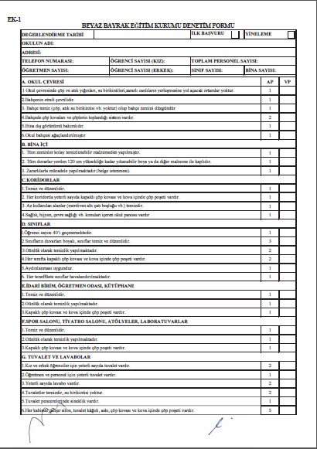

Slide 12
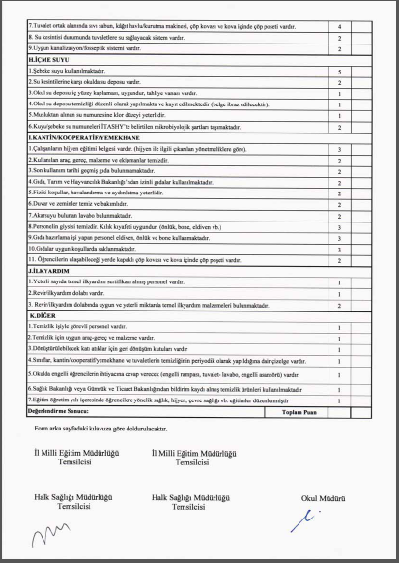

Slide 13
Denetim Sonucu
Başarılı olan okullara “Sertifika”, “Beyaz Bayrak” ve “Pirinç Levha” düzenlenerek takdim edilir.

Slide 14
Denetim Sonucu
Sertifikanın 3 yıl geçerliliği vardır ve her yıl 1 defa takip denetimleri yapılmaktadır. 3 yıl dolmaya yakın tekrar «Beyaz Bayrak Başvuru Formu» doldurularak birimimize başvuruda bulunarak sertifika yenilenir.
Takip denetimlerinde veya 3 yıl sonunda yapılan denetimde okul/kurumun şartları sağlamadığı tespit edilirse sertifika ve pirinç levha iade edilir.

Slide 15
Pansiyonlu Okullar
Pansiyonu bulunan okullarda; tek başvuru formu yeterlidir. Fakat okul binası ve pansiyon binası ayrı formlar üzerinden değerlendirilir. Binalardan herhangi biri başarısız olursa sertifika düzenlenmez.

Slide 16
TEŞEKKÜRLER
Mehmet EKİZ Murat AKBULUT
İSGB İl Koordinatörü Sağlık Hizmetleri Sorumlusu

